Slide 1
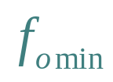

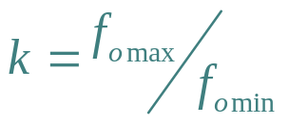
9.1 引言
频率合成器的主要技术指标：
1）频率范围 频率合成器的输出频率最小值
和最大值
之间的变化范围，即频率合成器的工作
频率范围。也可以用频率覆盖系数
表示。
2）频率间隔（分辨率） 相邻频率之间的最小间隔为频率合成器的频率间隔。

Slide 2
用途不同，要求的频率间隔不同。
如：对短波单边带通信来说，多取频率间隔为100Hz有的甚至取为10Hz、1Hz乃至0.1Hz。
对超短波通信来说，频率间隔多取为50kHz或10kHz。
3）频率转换时间 从一个工作频率转换到另一个工作频率并达到稳定工作所需要的时间。
4）频率稳定度与准确度
频率稳定度是指在规定的时间间隔内，合成器频率偏离标称值的程度。

Slide 3
频率准确度是指实际工作频率偏离标称值的数值，即频率误差。
5）频谱纯度 频谱纯度是指输出信号接近正弦波的程度，是频域指标。
理想的正弦信号的频谱只有一根谱线，但实际的正弦信号由于噪声的影响不可能只有一根谱线。在有用信号频谱的两边，总有一些不需要的离散谱和连续谱，这些离散谱称为杂波，连续谱称为噪声。
实现频率合成的方法：有直接合成法、间接合成法（锁相环路法）以及直接数字频率合成法。

Slide 4
9.2 直接频率合成技术
采用单个或多个不同频率的晶体振荡器作为基准信号源，经过具有加减乘除四则运算功能的混频器、倍频器、分频器和具有选频功能的滤波器的不同组合来实现频率合成的方法，一般称为直接频率合成法。
利用不同组合的四则运算，可以产生大量的、频率间隔较小的离散频率系列。
根据参考频率源的数目和四则运算电路组合的不同，直接式频率合成器有着许多不同的形式。如由较多晶体振荡器或频率源同时提供基准频率的多基准频率合成方式，或仅由一个或少数几个晶体振荡器，提供基准频率的频率合成方式。

Slide 5
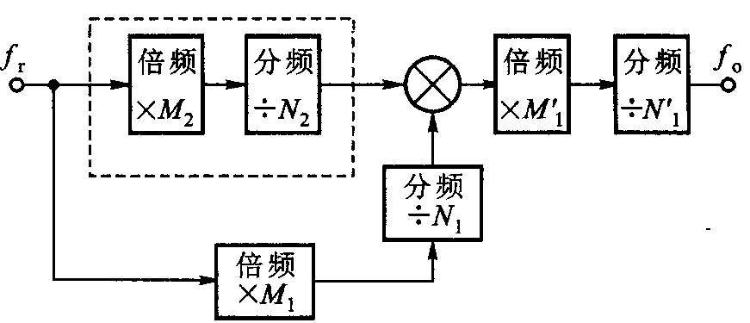


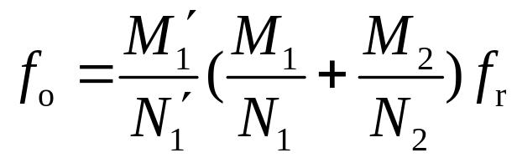
图9.2.1所示为后一种合成方式的最基本组成，称为直接式频率合成的基本单元。
图中仅由一个石英晶体振荡器提供基准频率。M表示倍频器的倍频次数，N表示分频器的分频次数。频率相加器是由混频器和带通滤波器构成的，用以输出混频后的和频分量。
图9.2.1 频率合成器的基本单元
当输入基准频率为 时，合成器的输出频率为
（9.2.1）

Slide 6

式中：
称为分频比的余数，代表该频率最低位，
其值应为一简单的整数比。
式（9.2.1）说明：
（9.2.1）
尽管合成器仅输入一个参考频率 ，但只需改变各倍频次数和分频器的分频数，即可获得一系列的离散频率。

Slide 7
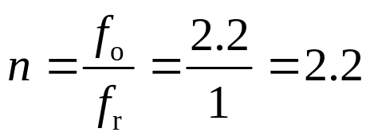
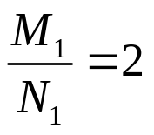
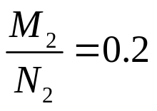
例9.2.1 某频率合成器的输出频率 =2.2MHz，分辨率为0.1MHz。若 =1MHz，试用上述方法确定各M、N 的数值。如果使分辨率提高为0.01MHz，则该合成器是否也能应用？
解：由已知条件求得总分频比为
由式（9.2.1）
知，取
即可满足要求。

Slide 8






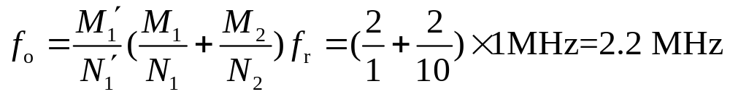


令图9.2.1中 =1， =1，即省略这两个倍频、分频器，合成后的信号由混频器、窄带带通滤波器直接输出。
根据式（9.2.1）中各项M和N 的比值应为一整数比的原则，取
如改变倍频次数使 ，即可获得频率间隔
MHZ、频率范围为 2.1～2.9 MHZ的离散频率系列。

Slide 9

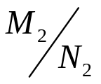
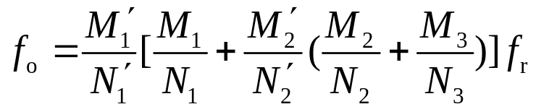






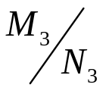
若要求 MHZ，则 是一个三位数，这时如仍取上述方案，式（9.2.1）中的余项 就不再是一个简单的整数比，仅用上述一个基本单元就难以完成上述运算要求。
由上例不难看出，为满足更高的分辨率要求，必须继续将 分解，使
（9.2.2）
即用一个由 、 、 、 、 、 组成的新的频率合成器基本单元，置换单元中的 ，使新的余数 为一简单的整数比。如此周而复始，直到满足要求为止。

Slide 10
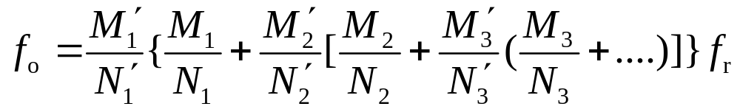

（ 9.2.3）
数学上每进行一次分解，合成器就需要多增加一节图9.2.1所示的基本单元。这说明分频比的位数越多，合成器需接入基本合成单元数也越多，合成系统也越复杂。
例9.2.2 已知基准频率 应采用几个基本合成单元组成的频率合成器，可使输出频率 =2.0825MHZ，此时最小频率间隔为多少？
解：将分频比2.0825进行分解，可列出运算式

Slide 11
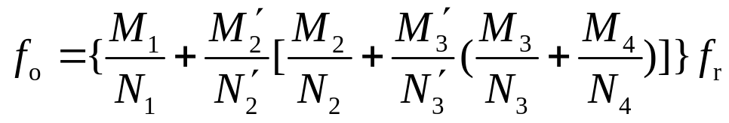




由此可知，需用三节基本合成单元构成能实现上述要求的频率合成器。其一般式为
当要求离散频率数不很多时，仅需改变（或 ），即可获得最小频率间隔的离散频率，其值为 的最后一位数，如以 表示最小频率间隔，则其值为

Slide 12
9.3 锁相频率合成技术
锁相频率合成是应用锁相环路的频率合成方法，从一个高稳定度和高准确度的基准频率合成大量的离散频率，基准频率产生器提供一个或几个参考频率，锁相环路利用其良好的窄带跟踪特性，使压控振荡器的输出频率准确地稳定在参考频率或某次谐波上。
9.3.1 锁相频率合成器的基本构成
锁相频率合成的方法有多种 ，其中主要有
1、脉冲控制锁相法
2．数字锁相合成法

Slide 13
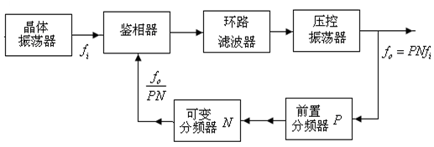
9.3.2 锁相频率合成器的实际构成方案
1、单环频率合成器
1）带有前置分频器的数字频率合成器
图6.8.1为带有前置分频器的数字频率合成器。固定分频器的工作频率一般高于可变分频器的工作频率。
图6.8.1 带有前置分频器的数字频率合成器框图

Slide 14


环路锁定时，输出频率为
当改变可变分频器时，就可以输出不同的合成频率。
频率合成器的频率分辨率为
，即频率分辨率降
低了P倍。
这种加大频率间隔的方法，是以降低分辨率为代价换取输出频率的提高。解决这一问题的方法是采用下变频和双模前置分频法来保持频率分辨率不变。

Slide 15
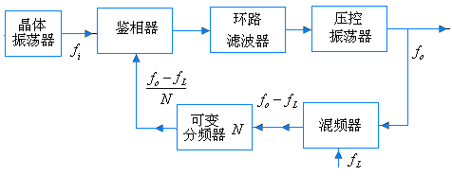
2）设置前置混频器的频率合成器
图6.8.2为设置前置混频器的频率合成器
图6.8.2 设置前置混频器的频率合成器

Slide 16

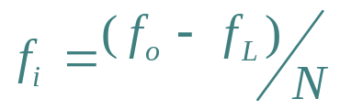

由图知，电路是对压控振荡器的输出频率进行混频并取差频，从而降低可变分频器的输入信号的频率。
由图知，可变分频器的输入信号的频率为
当环路锁定时，
输出频率为

Slide 17



可见这时频率分辨率仍然为
，这种方法提高了频率
合成器的输出频率，但并没有降低频率分辨率，这种频率合成器只是用混频器把频率
搬移到了
频率两
边。
但因为在锁相环路中插入混频器和滤波器，使锁相环路的电路复杂，滤波器会使环路性能变坏，混频过程必然会产生组合频率分量，造成输出信号的频谱纯度下降。为此，可以采用吞脉冲频率合成器。

Slide 18
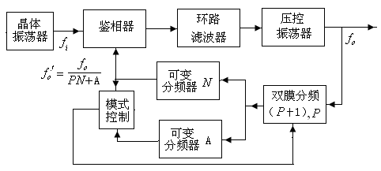
2、 吞脉冲频率合成器
吞脉冲频率合成器（双模前置分频器型单环频率合成器）：将前置分频器用双模分频器（Two-Modulus Divider）取代，以保持频率间隔为 的前提下 提高输出频率，组成框图为
图6.8.3 吞脉冲频率合成器组成框图

Slide 19
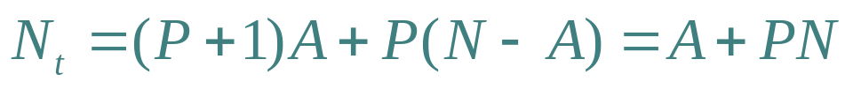
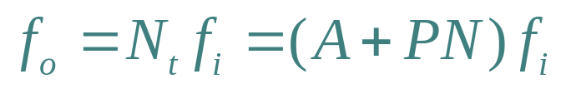

在一个计数周期内，总计脉冲数即分频比为
频率合成器的输出频率为
上式表明，与简单的频率合成器相比，
提高了P倍，
而频率分辨率仍保持为
。其中A为个位分频器，又称
尾数分频器。

Slide 20
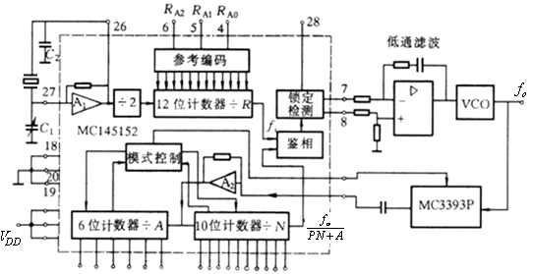
（4）集成频率合成器件，
图6.8.4为采用MC145152和双模分频器MC3393P构成的吞脉冲型频率合成器电路。
图6.8.4 采用MC145152构成的吞脉冲型频率合成器

Slide 21


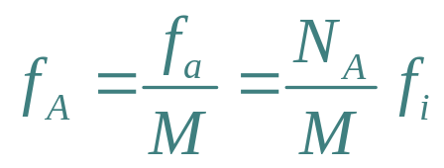
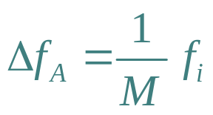
2、多环频率合成器
在不降低参考频率的情况下，提高频率分辨率的一个
方法就是采用多环频率合成的方法，常见的有双环和三环的频率合成器。
图6.8.5所示是一个三环频率合成器框图，它由三个锁相环路和一个混频电路构成，设环路A输出频率为 。
经过一个M倍的固定分频器后得到
频率分辨率为

Slide 22





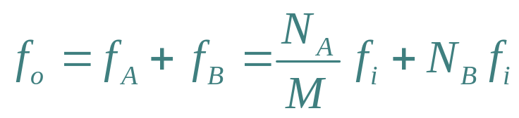
显然比单环合成器的频率分辨率提高了M倍。因此一般称环路A为高分辨率环。
设环路B的输出频率为
频率分辨率为
环路C是混频相加环，将环路B的输出频率和环路C的输出频率混频之后得到（
），并送到鉴相器和
做相位比较，可得到输出频率

Slide 23
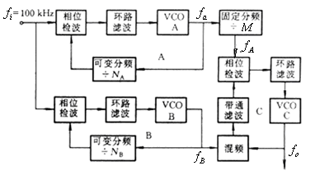
图6.8.5 三环频率合成器框图

Slide 24
9.4 直接数字频率合成技术（自学）
（Digital Direct Synthesizer，简称为DDS）
P.340
9.6 9.7 9.9

